Slide 1
ЖУРНАЛ РЕГИСТРАЦИИ ПИСЕМ
ПроРеестр
Инструкция пользователя
1. Вход в систему
2. Электронный журнал — список и поиск писем
3. Карточка письма — детали, исполнители, статусы, комментарии
4. Регистрация исходящего письма вручную
5. Почта России — регистрация физических писем
6. Управление пользователями и ролями
7. Личный профиль, email и смена темы оформления
ПроРеестр — Журнал регистрации писем

Slide 2
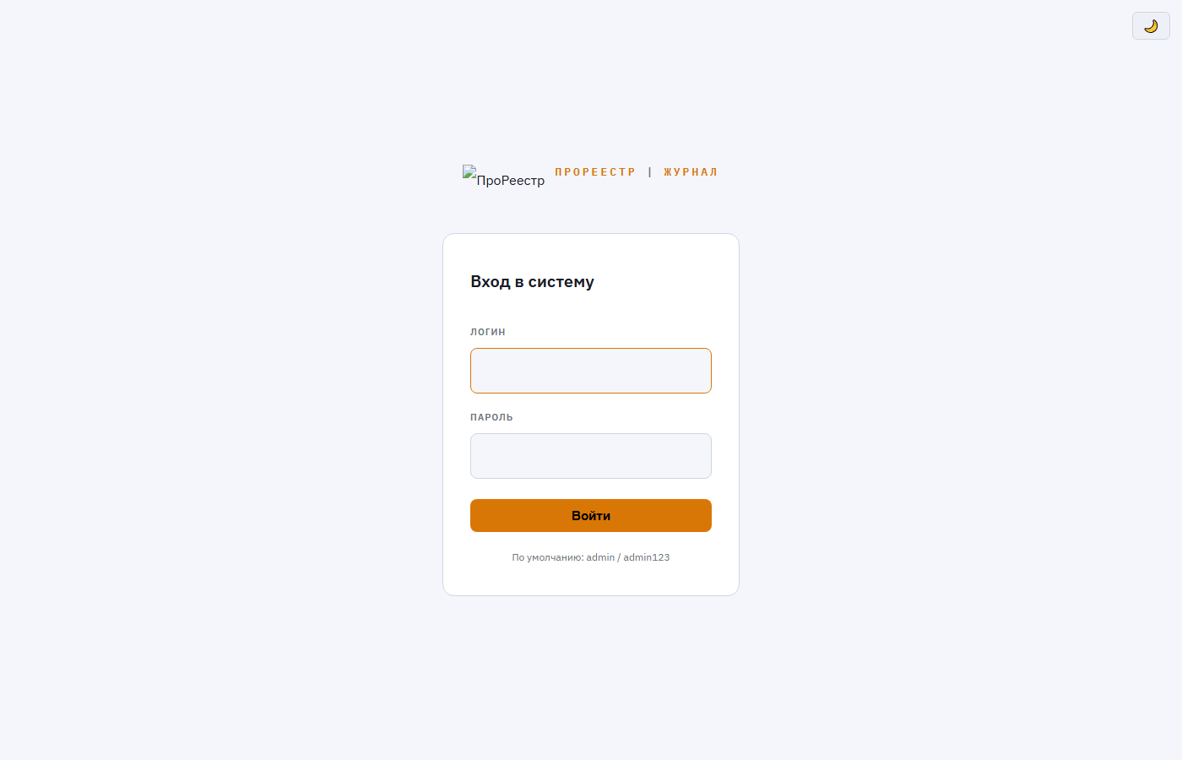
Шаг 1 — Вход в систему
Откройте браузер и перейдите по адресу сервера. Введите логин и пароль.
1 Поле «Логин»
Введите ваш логин.
По умолчанию для администратора: admin
2 Поле «Пароль»
Введите пароль.
По умолчанию для администратора: admin123
3 Кнопка «Войти»
Нажмите — система проверит данные и откроет журнал.
4 Переключение темы ☀️ / 🌙
Кнопка в правом верхнем углу меняет светлый / тёмный фон.
Настройка сохраняется в браузере.
После входа вы попадёте на главную страницу — электронный журнал регистрации писем.
ПроРеестр — Журнал регистрации писем

Slide 3
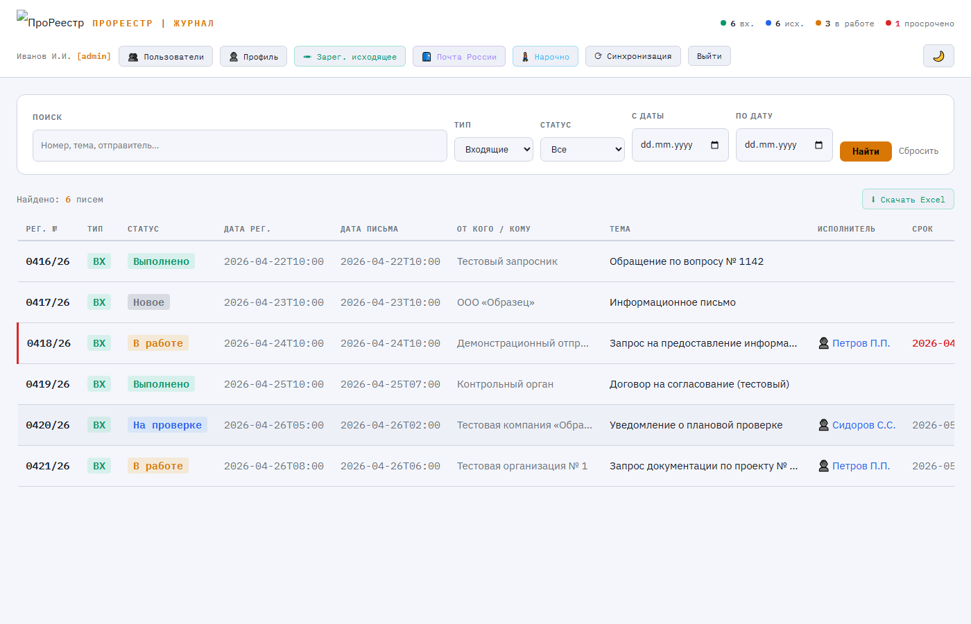
Шаг 2 — Главная страница электронного журнала
Шапка содержит счётчики и все основные кнопки управления.
Счётчики писем
✏ Зарег. исходящее
📮 Почта России
⟳ Синхронизация
👥 Пользователи
Входящие / Исходящие /
В работе / Просрочено
Открыть форму ручной
регистрации исходящего письма
Перейти в раздел
физических писем
Вручную загрузить
новые письма с почты
Управление сотрудниками
(только для администратора)
ПроРеестр — Журнал регистрации писем

Slide 4
Шаг 2 (продолжение) — Поиск и фильтрация писем
Панель поиска позволяет быстро найти нужное письмо.
Строка поиска
Введите номер (ВХ-2026-...), тему, отправителя
или любое ключевое слово.
Фильтр «Тип»
Выберите Входящие или Исходящие.
Фильтр «Статус»
Фильтр по статусу: Новое, В работе, Выполнено и др.
Фильтры по датам
Укажите диапазон дат регистрации.
⬇ Скачать Excel
Выгрузить текущий список писем
в файл Excel для печати или отчёта.
Клик по строке таблицы
Нажмите на любую строку —
откроется полная карточка письма.
ПроРеестр — Журнал регистрации писем

Slide 5
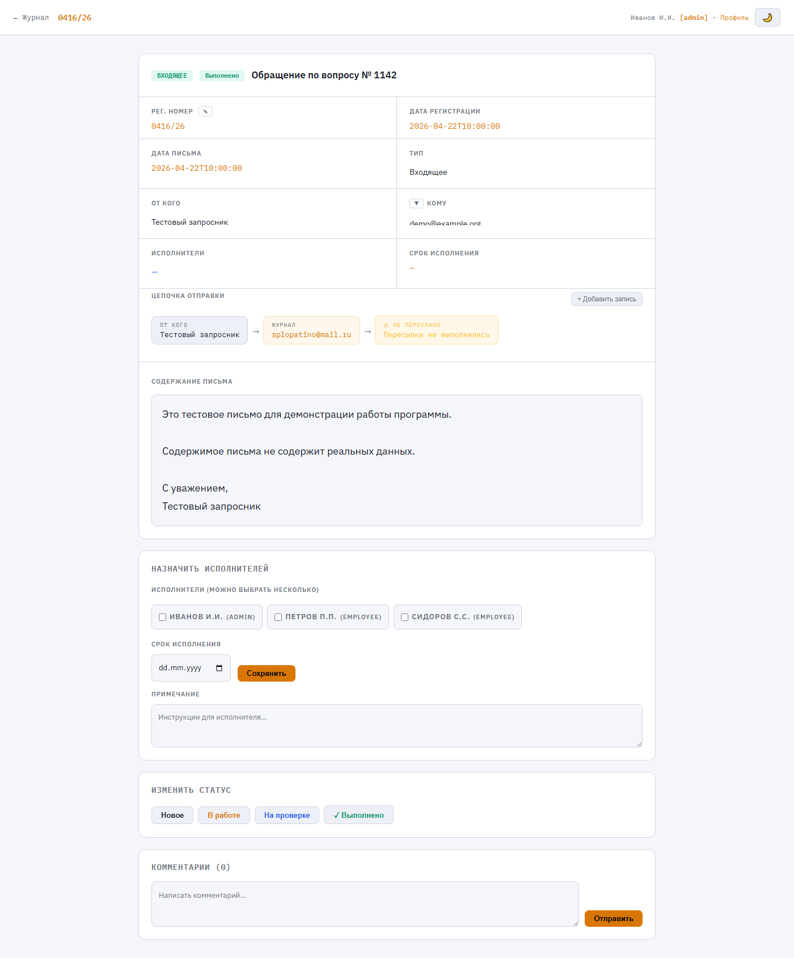
Шаг 3 — Карточка письма
Нажмите на строку в журнале — откроется полная карточка с реквизитами письма.
Тип письма
ВХ = Входящее (зелёный)
ИСХ = Исходящее (синий)
Статус письма
Текущий этап: Новое /
В работе / Выполнено и т.д.
Реквизиты
Номер, даты, отправитель,
получатель, исполнитель, срок.
Содержание письма
Полный текст письма.
Есть прокрутка если длинное.
Вложения
Кнопки «Получить письмо» и
«Переслать пользователю».
ПроРеестр — Журнал регистрации писем

Slide 6
Шаг 3 (продолжение) — Назначение исполнителей и управление
Прокрутите карточку письма вниз — здесь выбираются исполнители, статус и комментарии.
Назначить исполнителей
Выберите одного или нескольких
сотрудников, установите срок и
примечание. Нажмите «Сохранить».
Изменить статус
Кнопки смены этапа письма:
Новое → В работе → На проверке
→ Выполнено.
Комментарии
Пишите заметки к письму.
Видны всем участникам.
Используйте для обсуждений.
Вложения / Пересылка
«📨 Получить письмо» — отправит
оригинал на ваш email.
«↗ Переслать» — другому сотруднику.
ПроРеестр — Журнал регистрации писем

Slide 7
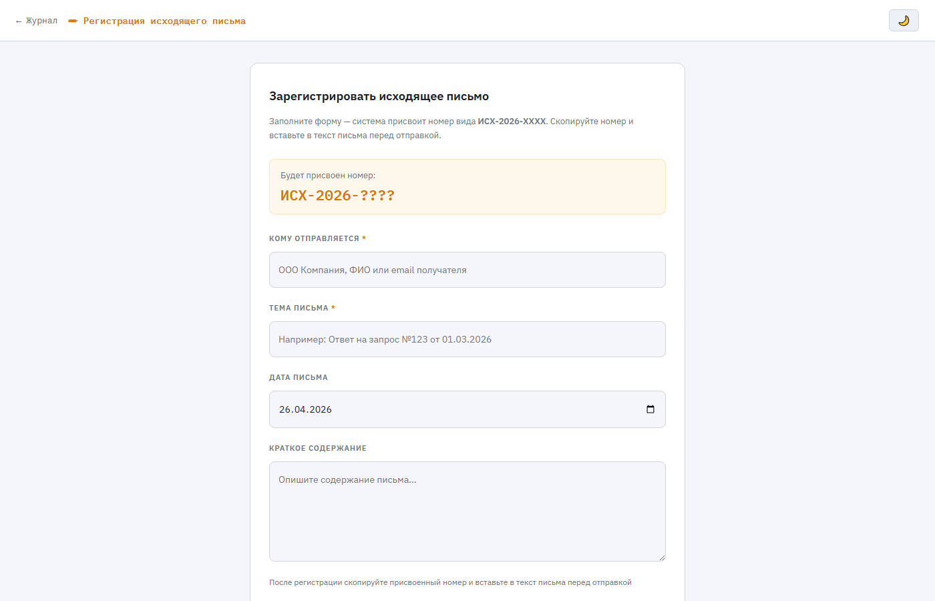
Шаг 4 — Регистрация исходящего письма
Кнопка «✏ Зарег. исходящее» в шапке журнала. Используйте для присвоения номера перед отправкой.
1. Кому отправляется *
Укажите получателя: организацию, ФИО
или email. Обязательное поле.
2. Тема письма *
Краткое название, например:
«Ответ на запрос №123 от 01.04.2026»
3. Дата письма
По умолчанию — сегодня.
Измените при необходимости.
4. Краткое содержание
Необязательно — опишите суть письма.
5. Нажмите «Зарегистрировать»
Система присвоит номер ИСХ-2026-XXXX.
Скопируйте его и вставьте в текст
письма перед отправкой!
* — обязательные поля
ПроРеестр — Журнал регистрации писем

Slide 8
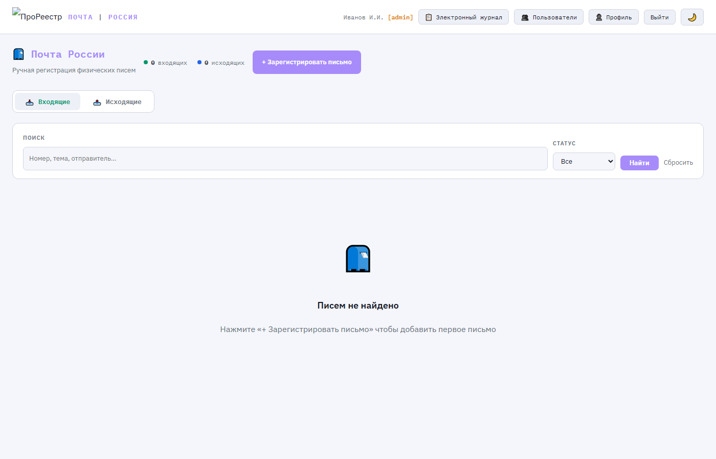
Шаг 5 — Почта России
Отдельный раздел для физических писем. Кнопка «📮 Почта России» в шапке электронного журнала.
Отдельный раздел
Полностью независим от
электронного журнала.
Все физические письма здесь.
Вкладки Входящие / Исходящие
Переключайтесь между
входящими и исходящими
физическими письмами.
Нумерация с /П
Номера вида ВХ-2026-0001/П —
суффикс /П означает
Почта России.
+ Зарегистрировать
Кнопка для добавления
нового физического письма
вручную.
ПроРеестр — Журнал регистрации писем

Slide 9
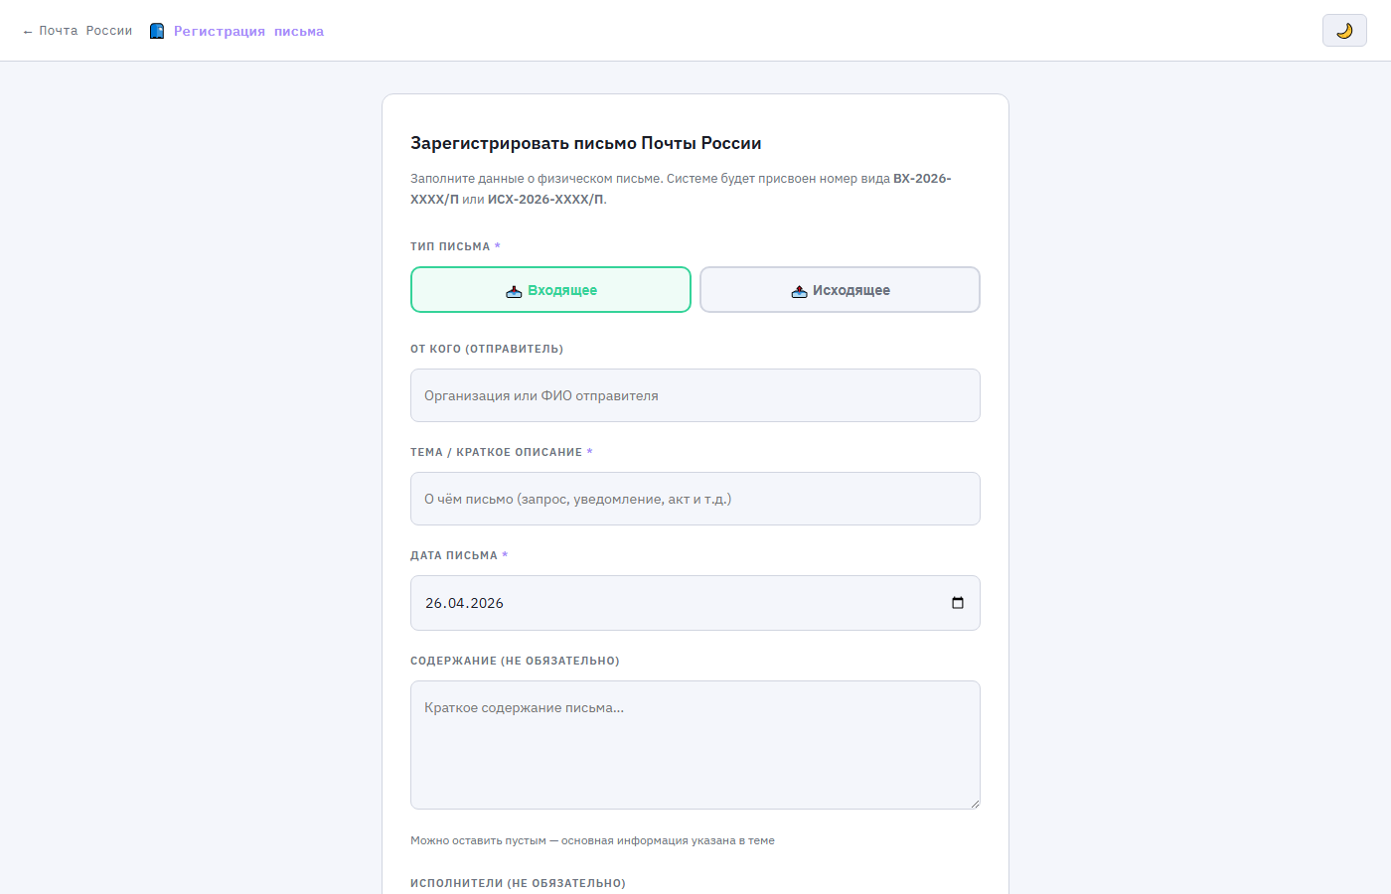
Шаг 5 (продолжение) — Добавление физического письма
Нажмите «+ Зарегистрировать» — откроется форма. Заполните поля.
1. Тип письма
Нажмите «📥 Входящее» или
«📤 Исходящее».
2. Отправитель (для входящих)
Кто прислал: организация, ФИО.
3. Тема *
Обязательно: суть письма.
«Уведомление о проверке» и т.п.
4. Дата письма
Дата на штампе или конверте.
5. Содержание
Необязательно — краткое описание.
6. «Зарегистрировать»
Откроется карточка — там
назначьте исполнителя и срок.
ПроРеестр — Журнал регистрации писем

Slide 10
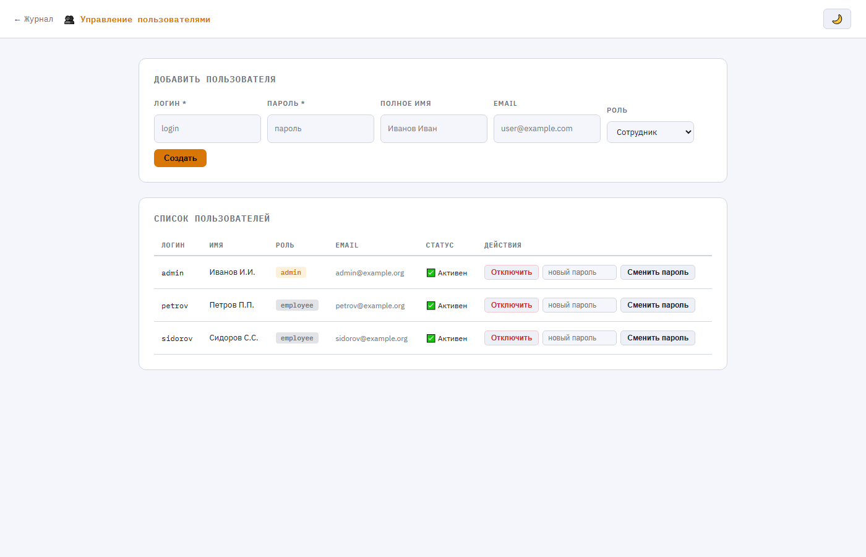
Шаг 6 — Управление пользователями (только Администратор)
Кнопка «👥 Пользователи» в шапке. Добавление, отключение, сброс пароля.
Роли пользователей:
Администратор
Полный доступ. Назначает исполнителей,
меняет любой статус, управляет
пользователями.
Секретарь
Назначает исполнителей и сроки,
регистрирует исходящие письма.
Не может завершать письма.
Сотрудник
Видит только письма, где назначен.
Может переводить в статус
«На проверке».
Действия в разделе: Добавить пользователя (логин, пароль, роль) | Отключить / Включить аккаунт | Сбросить пароль
ПроРеестр — Журнал регистрации писем

Slide 11
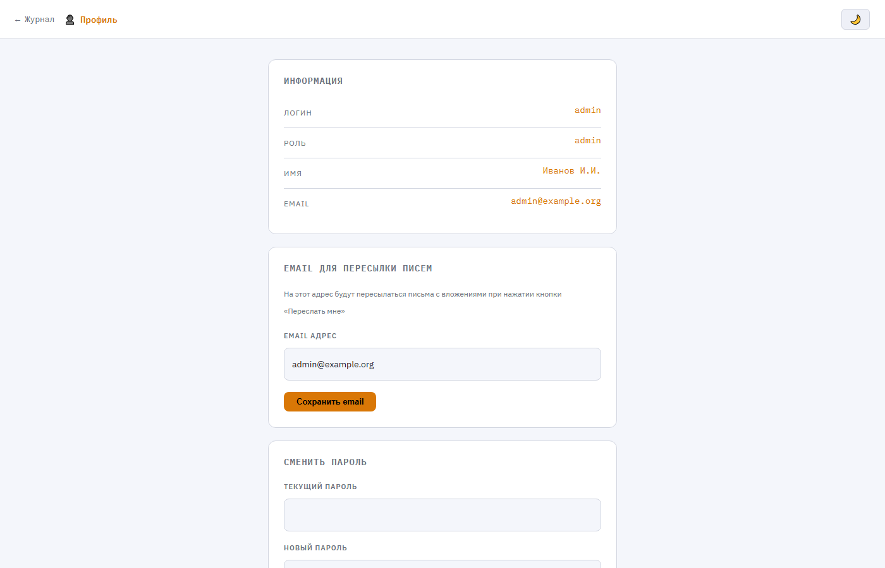
Шаг 7 — Личный профиль
Кнопка «👤 Профиль» в шапке. Обновление email и смена пароля.
Информация
Ваши данные: логин, роль, имя.
Доступны только для просмотра.
Email для пересылки
Укажите email — на него придут
письма с вложениями при нажатии
«📨 Получить письмо» в карточке.
Смена пароля
Введите текущий пароль, потом
новый и нажмите «Сменить пароль».
Тема оформления
Кнопка ☀️ / 🌙 в правом углу
любой страницы переключает
тёмный / светлый фон.
Настройка сохраняется в браузере.
ПроРеестр — Журнал регистрации писем

Slide 12
Справочник — Статусы и жизненный цикл письма
Каждое входящее письмо проходит следующие этапы.
НОВОЕ
В РАБОТЕ
НА ПРОВЕРКЕ
ВЫПОЛНЕНО
ПРОСРОЧЕНО
Письмо зарегистрировано.
Исполнитель не назначен.
Назначен исполнитель и срок.
Сотрудник работает над ответом.
Сотрудник выполнил.
Ожидает проверки admin.
Администратор подтвердил.
Письмо закрыто.
Срок прошёл, а статус
не «Выполнено».
Подсвечивается красным!
Кто может менять статус:
Кто
Разрешённые действия
Как
Администратор
Любой статус
Карточка письма → кнопки статуса
Секретарь
Любой кроме «Выполнено»
Карточка письма → кнопки статуса
Сотрудник
Только «На проверке»
Карточка письма → кнопка «На проверке»
ПроРеестр — Журнал регистрации писем

Slide 13
Быстрая шпаргалка — самые частые действия
Что нужно сделать и куда нажать.
📥
Посмотреть входящие
📤
Зарег. исходящее письмо
Главная → фильтр Тип → Входящие
Шапка → «✏ Зарег. исходящее» → заполнить → скопировать номер в письмо
👤
Назначить исполнителя
✅
Закрыть письмо
Открыть письмо → «Назначить исполнителей» → выбрать → срок → Сохранить
Открыть письмо → «Изменить статус» → кнопка «✓ Выполнено»
📮
Добавить физическое письмо
⬇
Скачать журнал в Excel
Шапка → «📮 Почта России» → «+ Зарегистрировать» → заполнить форму
Главная → установить фильтры → «⬇ Скачать Excel»
🔄
Загрузить новые письма
☀️
Сменить тему (светлая/тёмная)
Шапка → «⟳ Синхронизация» — запускает немедленную загрузку почты
Кнопка ☀️ / 🌙 в правом углу любой страницы
ПроРеестр — Журнал регистрации писем

Slide 14
Журнал готов к работе!
При возникновении вопросов обратитесь к администратору системы.
ПроРеестр — Журнал регистрации писем
ПроРеестр — Журнал регистрации писем

